Slide 1


Practica
Servidor como Proxy Inverso
Saber más

Slide 2
Seguridad
Practica
El proxy inverso puede ocultar la identidad y la estructura interna de tu servidor de aplicaciones. Esto ayuda a proteger tu infraestructura de posibles ataques.
¿Qué es un proxy inverso?
Balanceo de carga
Un proxy inverso puede distribuir las solicitudes entrantes entre varios servidores de aplicaciones, lo que ayuda a mejorar la disponibilidad y el rendimiento de la aplicación.
Un proxy inverso es un servidor que recibe solicitudes de clientes en nombre de un servidor de destino y luego envía esas solicitudes al servidor correspondiente. Después de que el servidor de destino responde, el proxy inverso envía la respuesta de vuelta al cliente.
Aceleración del rendimiento
Al usar técnicas como la compresión de contenido y el almacenamiento en caché, un proxy inverso puede reducir el tiempo de carga y el uso del ancho de banda.

Slide 3
Practica
Importante
sudo dnf update -y
Importante tener actualizado el sistema

Slide 4
Practica
1
sudo dnf install httpd
Instalación de Apache
2
sudo systemctl start httpd
3
sudo systemctl enable httpd

Slide 5
Practica
Instalación de node js
curl -fsSL https://fnm.vercel.app/install | bash
fnm
Node.js es un entorno de ejecución de JavaScript multiplataforma y de código abierto. ¡Es una herramienta popular para casi cualquier tipo de proyecto!
Node.js ejecuta el motor JavaScript V8, el núcleo de Google Chrome, fuera del navegador. Esto permite que Node.js tenga un gran rendimiento.
Instalación nodeJS
fnm use --install-if-missing 20
node -v
npm -v
Verificación

Slide 6
2
Agrega el repositorio MongoDB
Practicas
sudo tee /etc/yum.repos.d/mongodb-org-4.4.repo << EOF
[mongodb-org-4.4]
name=MongoDB Repository
baseurl=https://repo.mongodb.org/yum/redhat/8/mongodb-org/4.4/x86_64/
gpgcheck=1
enabled=1
gpgkey=https://www.mongodb.org/static/pgp/server-4.4.asc
EOF
Instalación de mongoDB
MongoDB es una base de datos de documentos que ofrece una gran escalabilidad y flexibilidad, y un modelo de consultas e indexación avanzado.
1
Importación de la clave pública
sudo rpm --import https://www.mongodb.org/static/pgp/server-4.4.asc

Slide 7
Practicas
3
Actualiza los paquetes del sistema
6
Inicia y habilita MongoDB
sudo dnf update
sudo systemctl start mongod
4
Instala los paquetes de MongoDB 4.4.x
sudo systemctl enable mongod
sudo dnf install -y mongodb-org
Verifica que MongoDB esté funcionando
7
5
Verifica la instalación
sudo systemctl status mongod
mongod --version

Slide 8
Wardiere, inc.
4
Crea un archivo
1
Creación de directorio
touch app.js
mkdir /myapp
cd myapp
2
Inicializa un nuevo proyecto Node.js
npm init -y
Crear una Aplicación Node.js
3
Instala Express
npm install express

Slide 9
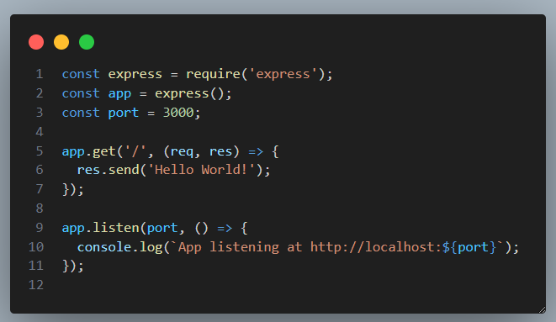
Practica
Código
Inicia la aplicación
Acceso en navegador
node app.js
http://localhost:3000

Slide 10
Practica
Habilita los módulos mod_proxy y mod_proxy_http
1
sudo sed -i 's/^#\(LoadModule \(proxy\|lbmethod\)_module /\1/' /etc/httpd/conf.modules.d/00-proxy.conf
Configurar Apache como Proxy Inverso
2
Reinicia el servicio de Apache
sudo systemctl restart httpd
3
Verificación de configuración
httpd -M

Slide 11
Practicas
Redirigir el tráfico a tu aplicación Node.js
5
configuración del proxy inverso
4
sudo nano /etc/httpd/conf.d/myapp.conf
<VirtualHost *:80>
ServerName 192.168.10.106
ProxyRequests Off
ProxyPass / http://localhost:3000/
ProxyPassReverse / http://localhost:3000/
<Proxy *>
Order deny,allow
Allow from all
</Proxy>
</VirtualHost>

Slide 12
2
Tráfico en el puerto 3000
Practicas
sudo firewall-cmd --zone=public --add-port=3000/tcp --permanent
Configura el firewall
sudo firewall-cmd --reload
3
Reinicia Apache
sudo systemctl restart httpd
1
Permitir el tráfico en el puerto 80
4
Tráfico en el puerto 3000
sudo firewall-cmd --zone=public --add-port=80/tcp --permanent
http://192.168.10.106
sudo firewall-cmd --reload

Slide 13
Insertar Datos en la Base de Datos
Practicas
1
shell de MongoDB
mongo
2
Cambia a la base de datos mydatabase
use mydatabase
Inserta algunos documentos en la colección documents
3
db.documents.insertMany([
{ name: "Document 1", content: "Content of Document 1" },
{ name: "Document 2", content: "Content of Document 2" },
{ name: "Document 3", content: "Content of Document 3" } ])

Slide 14
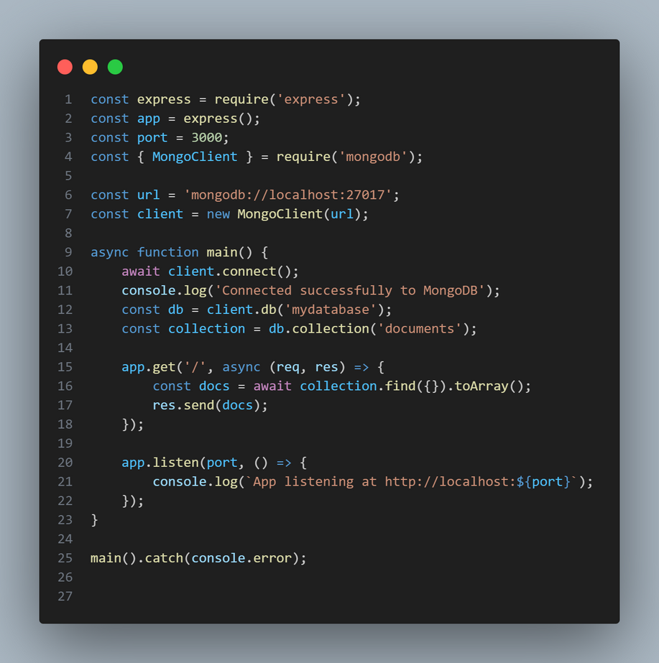
Código
Practica
Inicia la aplicación
Acceso en navegador
node app.js
http://192.168.10.106

Slide 15

Wardiere, inc.
GitHub
Repositorio
https://github.com/xXxMiltonxXx/Practica-Codigo-Proxy-inverso.git

